Slide 1
海水的淡化原理
https://www.bilibili.com/video/BV17V411U7RY
【回到2049】S02E48 海水淡化：蒸、膜、电、冻
https://www.bilibili.com/video/BV1YW411872f/
https://haokan.baidu.com/v?pd=wisenatural&vid=9267653433670932246
Notes:
Dissolved air flotation (DAF) is a water treatment process that clarifies wastewaters (or other waters) by the removal of suspended matter such as oil or solids. The removal is achieved by dissolving air in the water or wastewater under pressure and then releasing the air at atmospheric pressure in a flotation tank basin. The released air forms tiny bubbles which adhere to the suspended matter causing the suspended matter to float to the surface of the water where it may then be removed by a skimming device.
Desalination 脱盐 Saudi Arabia 沙特阿拉伯 MSF多级闪蒸 disinfection 消毒 Coagulant 助凝 rotary band screen 旋转带筛 Flocculation chamber絮凝室
cartridge filter 筒式过滤器 brine 浓盐水 lime 石灰

Slide 2
第三章 气体和液体、溶液
作业
教材：习题 1.3；1.5；1.7；1.8 ；1.11；1.14

Slide 3
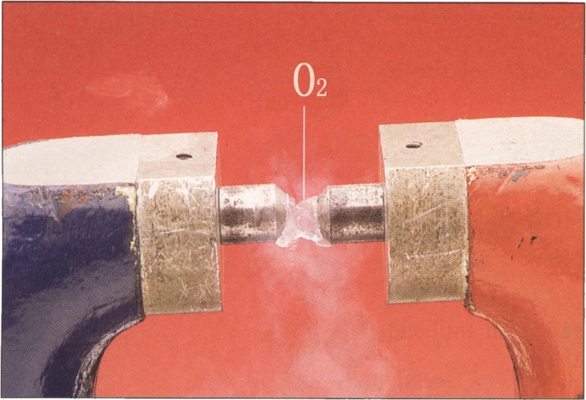
第三章 气体和液体、溶液
3.1 气体分子热运动
3.2 气体运动定律
3.3 相变与相平衡
3.4 相图
3.5 液体的基本性质
3.6 溶液浓度与溶解度
3.7 非电解质稀溶液和电解质溶液
3.8 胶体溶液

Slide 4
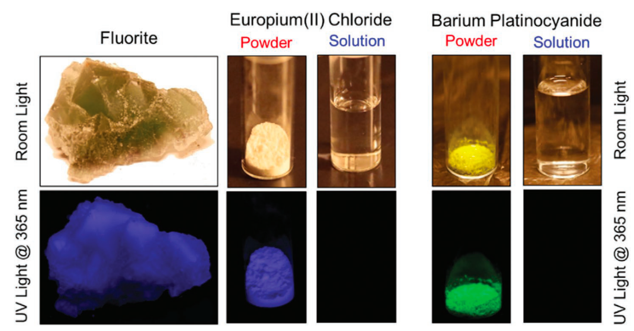
唐本忠等，Adv. Mater. 2020, 32, 2001457
More is Different
还原论与建构论
Notes:
Fluorite 萤石 barium platinocyanide 氰亚铂酸钡，聚集态发光，分散态的振转等非辐射跃迁过程被限制

Slide 5
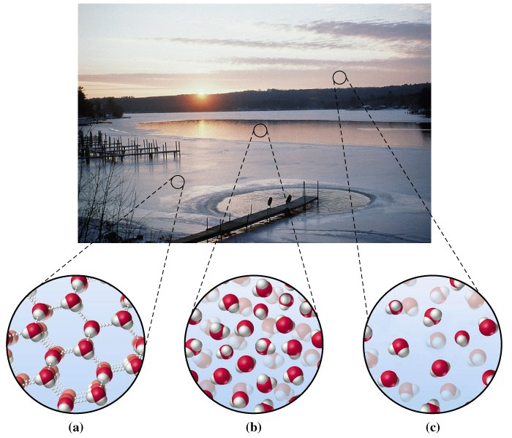
物质的状态
宇宙空间
等离子体
特殊条件下：
等离子体（1879）
玻色-爱因斯坦凝聚态(1995)
费米凝聚态(2004)
固态
液态
气态
与温度和压力条件有关
分子间的距离不同
分子间的作用力不同
6 种物态
Notes:
玻色–爱因斯坦凝聚（Bose–Einstein condensate）是玻色子原子在冷却到接近绝对零度所呈现出的一种气态的、超流性的物质状态（物态）。在这种状态下，几乎全部原子都聚集到能量最低的量子态，形成一个宏观的量子状态。玻色-爱因斯坦统计是描写玻色子的统计分布的理论。“真正”的玻色-爱因斯坦凝聚最早是由康奈尔和威曼及其助手在天体物理实验室联合研究所于1995年6月5日制造成功的。他们使用激光冷却和磁阱中的蒸发冷却将约2000个稀薄的气态的铷-87原子的温度降低到170 nK后获得了玻色-爱因斯坦凝聚。四个月后，麻省理工学院的沃尔夫冈·克特勒使用钠-23独立地获得了玻色-爱因斯坦凝聚。克特勒的凝聚较康奈尔和威曼的含有约100倍的原子，这样他可以用他的凝聚获得一些非常重要的结果，比如他可以观测两个不同凝聚之间的量子衍射。2001年康奈尔、威曼和克特勒为他们的研究结果共享诺贝尔物理奖。2004年，这个联合研究小组又宣布，他们创造出物质的第六种形态，即“费米子凝聚态”。等离子体(plasma)又叫做电浆，是由部分电子被剥夺后的原子及原子团被电离后产生的正负离子组成的离子化气体状物质，尺度大于德拜长度的宏观电中性电离气体，其运动主要受电磁力支配，并表现出显著的集体行为。它广泛存在于宇宙中，常被视为是除去固、液、气外，物质存在的第四态。等离子体是一种很好的导电体，利用经过巧妙设计的磁场可以捕捉、移动和加速等离子体。等离子体物理的发展为材料、能源、信息、环境空间、空间物理、地球物理等科学的进一步发展提供了新的技术和工艺。

Slide 6

3.1 气体分子热运动
波义耳定律
查理定律
盖吕萨克定律
阿伏伽德罗定律
理想气体状态方程
pV = C
p₁/T₁ = p₂/T₂ = C
V₁/T₁= V₂/T₂ = C
同温同压下，相同体积的任何气体含有相同的分子数
pV ＝ nRT
p、V、T 的物理含义是什么？
为什么会满足这些关系式？
Notes:
(1)同温同压时:①V1:V2=n1:n2=N1:N2 ②ρ1:ρ2=M1:M2 ③ 同质量时:V1:V2=M2:M1
(2)同温同体积时:④ P1:P2=n1:n2=N1:N2 ⑤ 同质量时: P1:P2=M2:M1
(3)同温同压同体积时: ⑥ ρ1:ρ2=M1:M2=m1:m2

Slide 7

气体分子运动论简介
理想气体分子运动论(Kinetic Molecular Theory)的假说
1) 气体分子连续不断地作无秩序运动，分子不仅彼此碰撞，也碰撞器壁。气体的压力（p）就是由气体分子撞击器壁而产生的。气体分子均匀分布在整个容器之中。（V ）
单个气体分子的运动具有偶然性和随机性
2)气体分子体积小，可当作质点处理。分子间的距离大而作用力小，所以气体分子运动自由并且容易被压缩。
3) 气体分子的碰撞是完全弹性的，即碰撞前后总动量不变。
Notes:
理想气体的概念：温度不太低，压力不太高的稀薄气体。
两点基本假设：
(1) 分子间距离很远，相互作用力可忽略不计；
(2) 分子自身的体积很小，与气体所占体积相比，可忽略不计
显然，理想气体并不存在。但当气压趋近于零时，可无限接近理想气体

Slide 8
气体分子的运动特点（微观）
1、大量
1
0
1
6
个
cm³
~
(1000万倍于我国人口数量级）
2、不停
500 m/s
~
碰 10¹⁰ 次/s
~
3、无规
有随机性
服从统计规律
分子无规运动的激烈程度与温度有关，
因此大量分子的无规则运动称为分子的热运动

Slide 9
宏观物理量压力的统计描述 （p）
计算 A₁ 壁面所受压强步骤：
求出一个分子碰撞器壁给器壁的冲量； ∆(mv)
求出所有分子碰撞给器壁的总冲量； N∆(mv)
总冲量除以时间、面积即得压强。I=F•t, p =F/S
设边长为 x、y 及 z 的长方体中有 N 个全同质量为 m 的气体分子

Slide 10
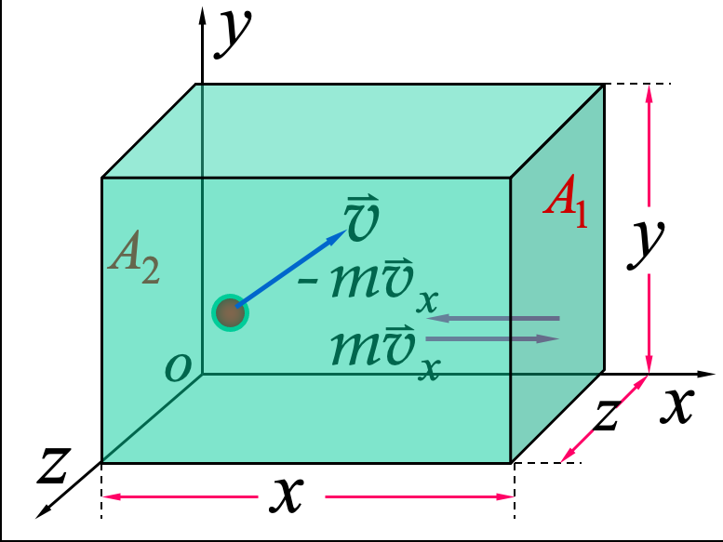
理想气体压强微观公式推导
求出一个分子碰撞器壁给器壁的冲量 ∆(mv)
统计性假设
平衡态下，平均来说，朝各方向运动的分子数相同。在各不同方向上，分子速度的各种平均值相同。单个分子对器壁碰撞特性: 偶然性、不连续性
分子运动速度：
各方向运动概率均等：

Slide 11
单个分子遵循力学规律
x方向动量变化：
分子一次施于器壁的冲量：
∆(mv) =
两次碰撞间隔时间：
单位时间碰撞次数：
单个分子单位时间施于器壁的冲量：

Slide 12
求出所有分子碰撞给器壁的总冲量； N∆(mv)
大量分子对器壁碰撞总效果：恒定的、持续的力作用
大量分子总效应
单位时间 N 个粒子对器壁总冲量：
x 方向速度平方的平均值：

Slide 13
总冲量除以时间、面积即得压强。I=F•t, p =F/S
单位时间 N 个粒子对器壁总冲量：
器壁 A₁所受平均冲力:
气体对器壁压强：

Slide 14
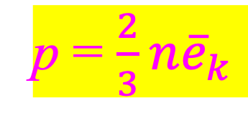
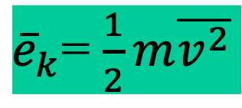
各方向运动概率均等:
分子按位置的分布是均匀的:
分子平均平动动能：
${\overline{e}}_{k}$= $\frac{1}{2}m\overline{v^{2}}$
气体对器壁压强：
宏观物理量压力的统计描述 p
p = $\frac{2}{3}n{\overline{e}}_{k}$
p是宏观量，n单位体积分子个数,e_{k} 是微观量的统计平均值
压力是大量分子集体运动产生的总效应，含有统计平均的意义
Notes:
从微观角度阐明了宏观物理量压力的统计概念，压力是大量分子集体运动产生的总效应

Slide 15
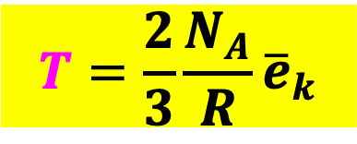
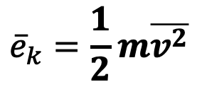
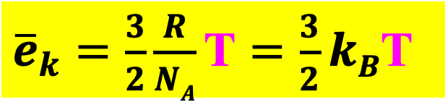
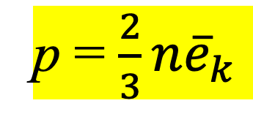
宏观物理量温度的统计描述（T）
p = $\frac{2}{3}n{\overline{e}}_{k}$
由 pV = RT (n = 1 mol)，
$${\overline{e}}_{k}=\frac{1}{2}m\overline{v^{2}}$$
$$T=\frac{2}{3}\frac{N_{A}}{R}{\overline{e}}_{k}$$
${\overline{e}}_{k}=\frac{3}{2}\frac{R}{NA}\text{T}=\frac{3}{2}kB$T
整理可得：
k_{B} = R/N_{A} = 1.380649 × 10⁻²³ J/K
温度是物体冷热的量度。具有相同温度的不同物质，它们的平均动能相同。温度与分子运动的平均动能成正比，也是大量分子集体运动的产生的总效应，含有统计平均的意义。

Slide 16
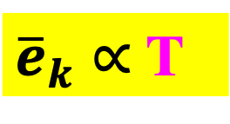
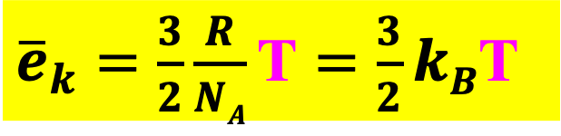
宏观物理量温度的统计描述（T）
${\overline{e}}_{k}=\frac{3}{2}\frac{R}{NA}\text{T}=\frac{3}{2}kB$T
${\overline{e}}_{k}∝$ T
温度是分子平均平动动能的量度，反映热运动剧烈程度
在同一温度下，各种气体分子平均平动动能均相等
温度是大量分子的集体表现，个别分子无意义
温度的微观含义不能任意外推
可以获得分子运动的方均根速率：

Slide 17
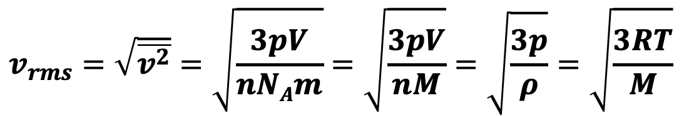
Graham气体扩散定律 (1828)
pV = nRT
$$v_{rms}=\sqrt{\overline{v^{2}}}=\sqrt{\frac{3pV}{nNAm}}=\sqrt{\frac{3pV}{nM}}=\sqrt{\frac{3p}{ρ}}=\sqrt{\frac{3RT}{M}}$$
恒温恒压时，气体的扩散速率(v)和它的密度(ρ)的平方根成反比，而气体的密度又与摩尔量(M)成正比，即M = ρRT/p，所以有：

Slide 18
Graham气体扩散定律
1. 分子量测定
2. 同位素分离
(²³⁵U的富集)
NH₃和HCl的扩散

Slide 19
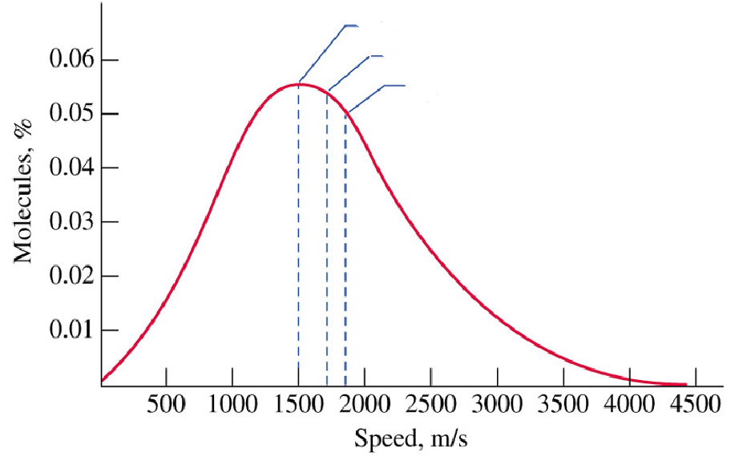
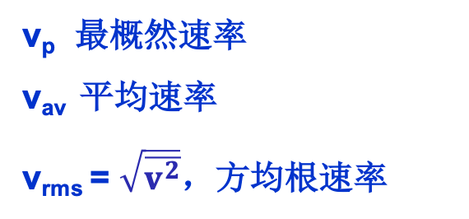
微观量规律 - 分子的速率分布 （v）
v_{p}
v_{av}
v_{rms}
v_{p} 最概然速率
v_{av} 平均速率
v_{rms} = $\sqrt{\overline{v^{2}}}$，方均根速率
对于同一种气体，在相同的温度下，平均速率、方均根速率与最概然速率之比都是常量。
Notes:
最概然速率也称最可几速率，物理意义，如果将气体分子速率分成许多相等的速率间隔，则气体在一定温度下分布在最概然速率附近单位间隔的分子数最多
If a curve is perfectly symmetric around the mean, then the average speed, the median speed, and the modal speed are all the same

Slide 20
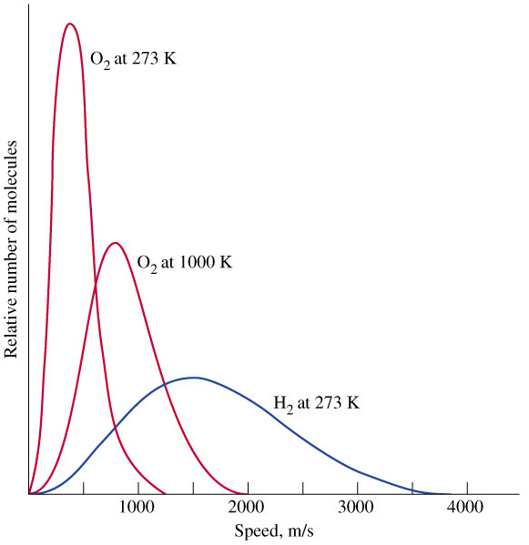
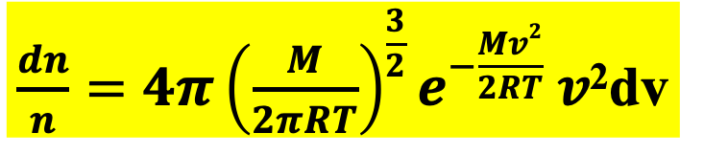
微观量规律 - 分子的速率分布 （v）
尽管每个分子的运动速率随时都在改变，但分子总体的速率分布却遵循一定的统计规律，即在某特定速率范围内的分子数占总分子数中的份额是可以统计估算的。
气体分子速率分布 Maxwell -Boltzmann 分布
最概然速率
$\frac{dn}{n}=4π{\left(\frac{M}{2πRT}\right)}^{\frac{3}{2}}e^{−\frac{Mv2}{2RT}} v$²dv
分子量和温度
单位体积元内的分子数占总分子数的百分比，气体分子的速率分布函数
协和飞机起飞速度 320km/h ≈ 88 m/s
Notes:
尽管每个分子的运动速率随时都在改变，但分子总体的速率分布却遵循一定的统计规律，即在某特定速率范围内的分子数占总分子数中的份额是可以统计估算的。19世纪60年代物理学家 Maxwell 和Boltzmann 用概率论及统计力学方法从理论上推导了气体分子速率分布和能量分布的规律： 到20世纪中叶，随着高真空技术的发展，实验直接测定了某些气体分子的速率分布，验证了Maxwell分布律。
声音传播速度软木 500m/s 煤油（25℃） 1324m/s 蒸馏水（25℃） 1497m/s 海水（25℃） 1531m/s 铜（棒） 3750m/s 大理石 3810m/s 铝（棒） 5000m/s 铁（棒) 5200m/s 声音在不同的物质中的传播速度不同。超音速战斗机 1-5 马赫。10马赫

Slide 21
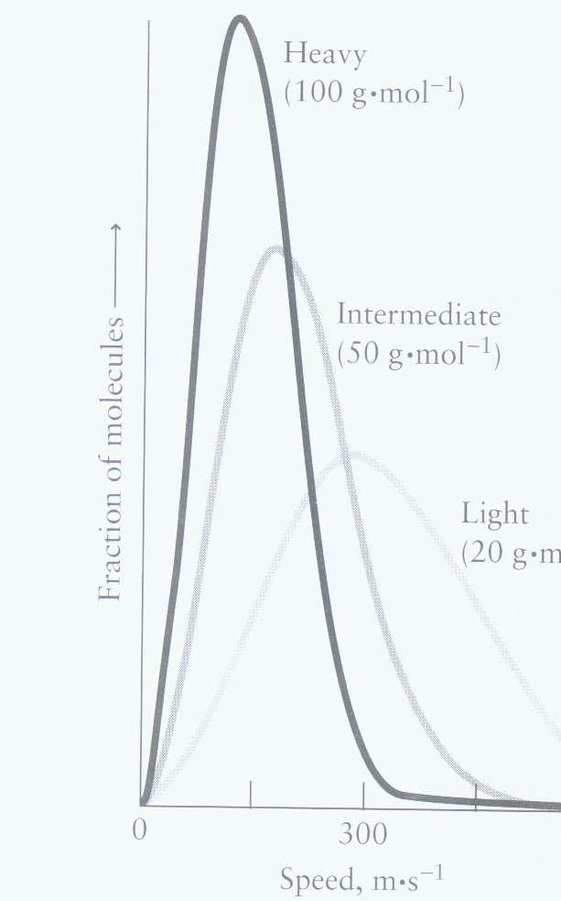
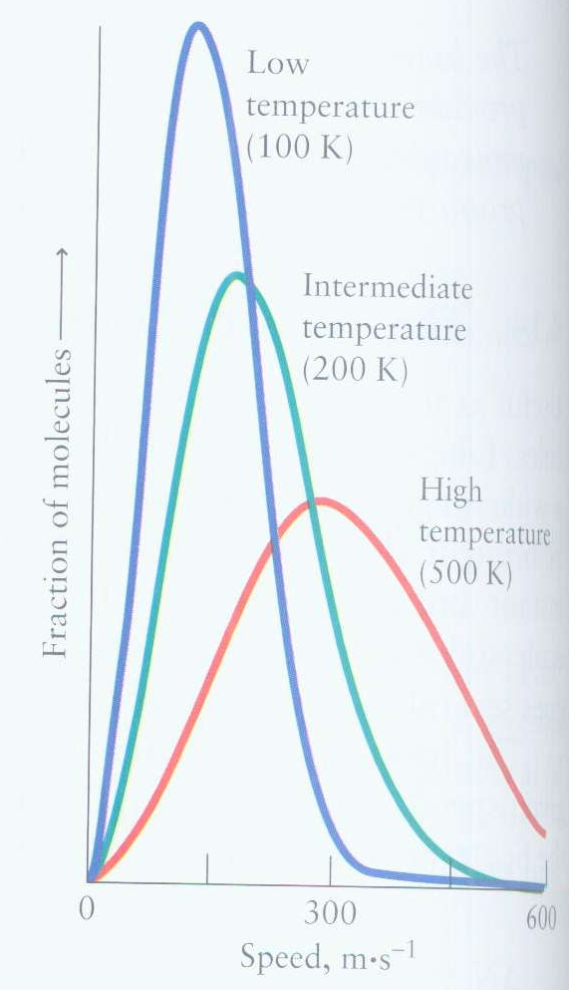
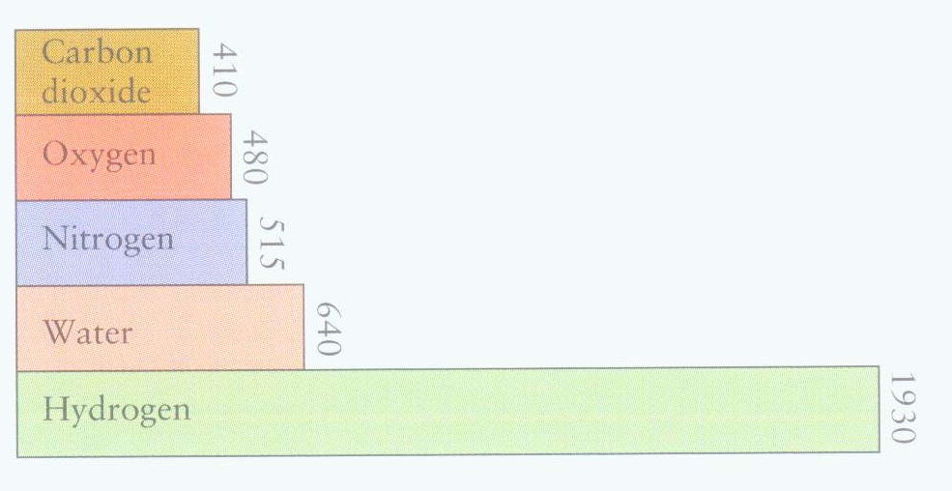
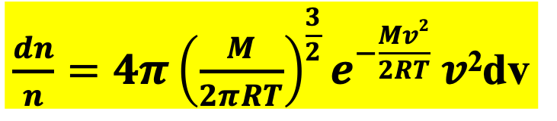
分子的速率分布
25°C时分子的平均速率，单位 m/s
分子量和温度
$\frac{dn}{n}=4π{\left(\frac{M}{2πRT}\right)}^{\frac{3}{2}}e^{−\frac{Mv2}{2RT}} v$²dv
Notes:
手枪子bai弹的初速一般在300-500米/秒，与音速340米/秒比较du接近，运zhi动枪和猎枪的初速一般是略低于音速，dao步枪的初速700-1000米/秒大于音速。

Slide 22
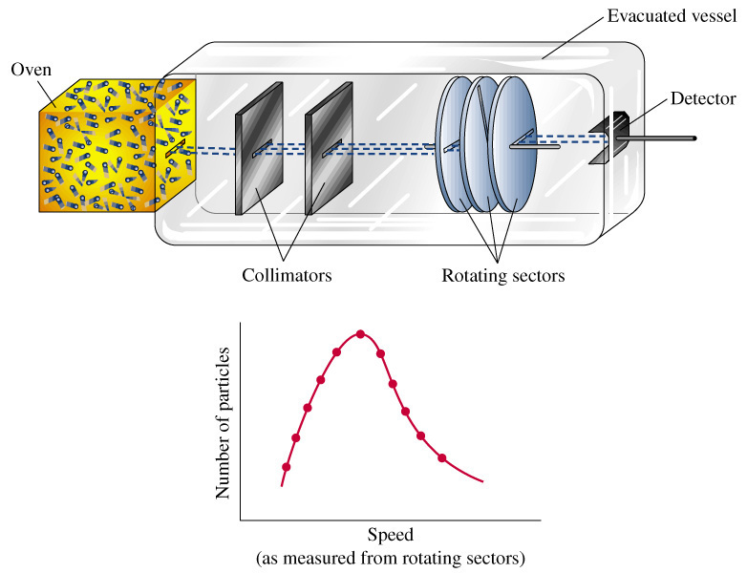
测量分子的速率 (v)
只有速度合适的分子可以通过转盘被检测器所探测到。通过改变转盘的转速可以测出分子的速率分布。

Slide 23
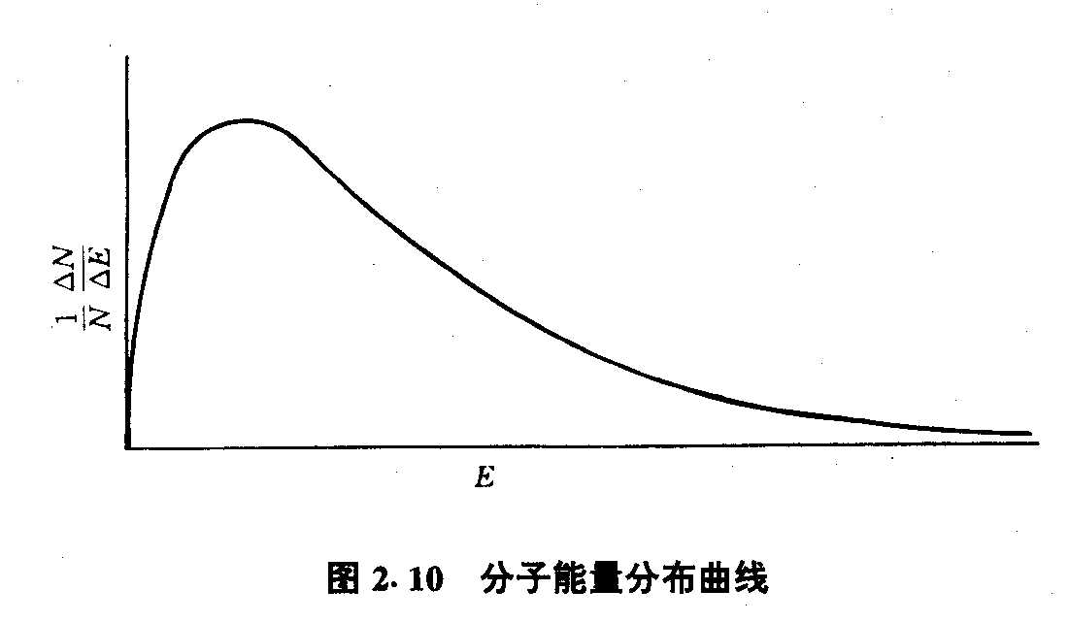
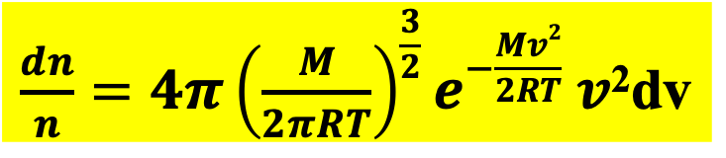
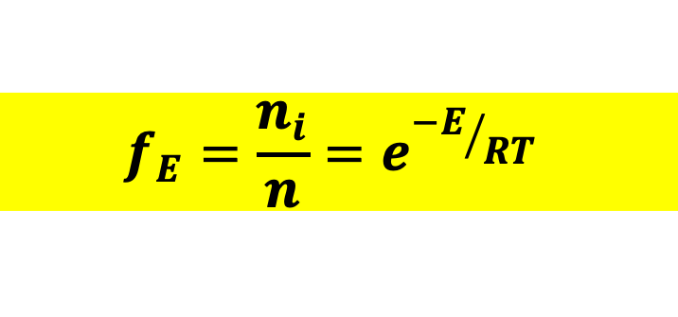
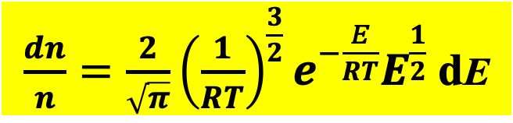
微观量规律-气体分子的能量分布曲线（E）
Maxwell-Boltzmann分布律
$\frac{dn}{n}=4π{\left(\frac{M}{2πRT}\right)}^{\frac{3}{2}}e^{−\frac{Mv2}{2RT}} v$²dv
$\frac{dn}{n}=\frac{2}{\sqrt{π}}{\left(\frac{1}{RT}\right)}^{\frac{3}{2}}e^{−\frac{E}{RT}}E^{\frac{1}{2}}$dE
若分子只在平面上运动，则可简化积分为：
$$f_{E}=\frac{n_{i}}{n}=e^{{−E}/{RT}}$$
式中n是气态物质的量(mol)，n_{i}是指能量等于和大于E的气态物质的量(mol)。E是指气体分子的摩尔能量，f_{E} 则是指能量等于和大于 E 的气体分子的份额。
分子能量分布曲线

Slide 24
小结：描述气体的物理量
微观量
描述单个分子特征的量（v、m 等）
单个气体分子的运动具有偶然性和随机性。
宏观量
表征大量分子宏观特征的量（p、V、T ）
大量分子运动的集体表现具有统计规律性。
气体的宏观量是大量分子行为的统计平均表现

Slide 25
3.2 气体运动定律
由上述气体分子运动论的基本方程式，即可从理论上导出：
波义耳定律
Charles定律
理想气体状态方程
Avogadro定律
Graham气体扩散定律
道尔顿气体分压定律

Slide 26
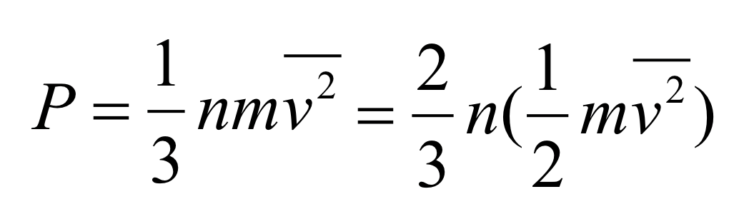
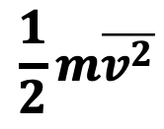
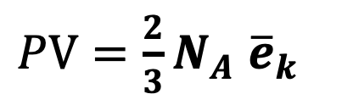
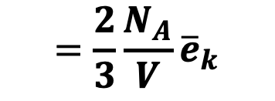
波义耳定律
对一定量的气体而言， 分子数是定值，若温度不变，则平均
动能不变
$$\frac{1}{2}m\overline{v^{2}}$$
$$=\frac{2}{3}\frac{N_{A}}{V}{\overline{e}}_{k}$$
$PV=\frac{2}{3}N_{A}$ ${\overline{e}}_{k}$
= Constant
可对其它定律自行验证

Slide 27
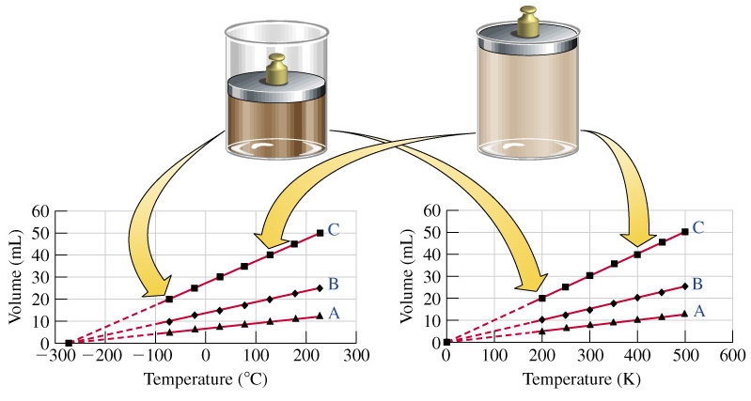
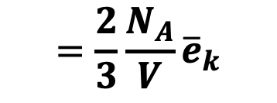
盖-吕萨克定律 (恒压过程)
压力恒定时（不太大），一定量气体的体积与它的热力学温度成正比；或恒压时，一定量气体的体积与温度的商值是恒量。
$$=\frac{2}{3}\frac{N_{A}}{V}{\overline{e}}_{k}$$
V ∝ T
V = b T
Notes:
Three different gases show this behavior with temperature.
Temperature at which the volume of a hypothetical gas becomes 0 is the absolute zero of temperature.
The hypothetical gas has mass, but no volume, and does not condense into a liquid or solid.

Slide 28
热力学温标
V_{t}/V₀=(t+273.15)/273.15
热力学温标概念的引出
T(K) = t(℃)+273.15

Slide 29
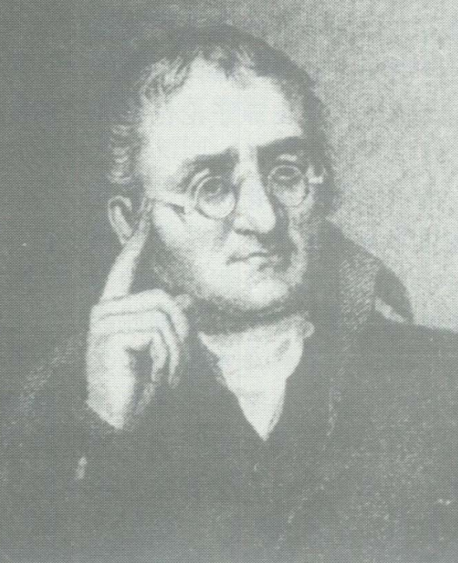
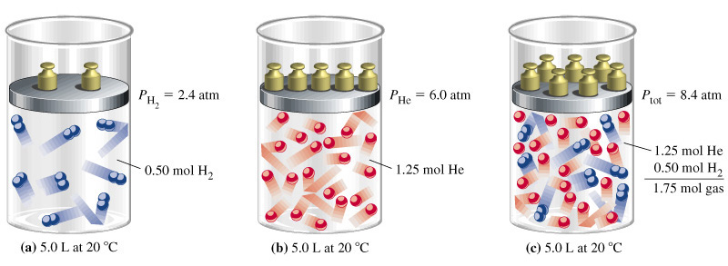
道尔顿分压定律 （1807）
在恒温恒压下，混合气体的总压力等于组分气体分压力之和。某组分气体分压力等于该气体单独占有总体积时所表现的压力。
英国化学家道尔顿
(1766-1844)

Slide 30
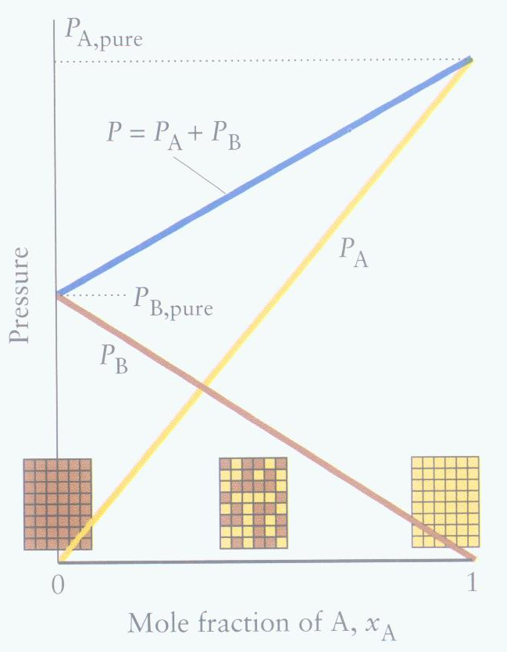
分压力与分体积的计算
在温度与体积恒定时，混合气体的总压力等于组分气体分压力之和。某组分气体分压力等于该气体单独占有总体积时所表现的压力。
p_{tot} = p_{a} + p_{b} + …
p_{a}
n_{a}RT/V_{tot}
n_{a}
=
=
p_{tot}
n_{tot}RT/V_{tot}
n_{tot}
V_{a} = n_{a}RT/p_{tot} 和 V_{tot} = V_{a} + V_{b} + …
V_{a}
n_{a}RT/p_{tot}
n_{a}
=
=
V_{tot}
n_{tot}RT/p_{tot}
n_{tot}
Notes:
Partial pressure is the pressure of a component of gas that contributes to the overall pressure.
Partial volume is the volume that a gas would occupy at the total pressure in the chamber.
Ratio of partial volume to total volume, or of partial pressure to total pressure is the MOLE FRACTION.

Slide 31
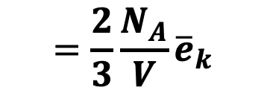
理想气体状态方程
19世纪，法国科学家Clapeyron综合波义耳定律和Charles定律，把描述气体状态的3个参量 p, V, T 归并于一个方程式。
基本方法是：将从p₁, V₁, T₁ 到p₂, V₂, T₂的过程分解为2个步骤：
(1) 等温变化：从 p₁, V₁, T₁ 到 p₂, V ’, T₁
(2) 等压变化：再从 p₂, V ’, T₁到 p₂, V₂, T₂
然后分别利用上述定律，通过 V ’ 将二者结合起来，即可得到
p₁V₁/T₁ = p₂V₂/T₂ = 恒量
到19世纪末，人们才普遍使用现行形式的理想气体状态方程式，也叫Clapeyron方程
pV ＝ nRT
$$=\frac{2}{3}\frac{N_{A}}{V}{\overline{e}}_{k}$$

Slide 32
摩尔气体常数 R
pV
R =
= 0.082057 L atm mol⁻¹ K⁻¹
= 8.3145 m³ Pa mol⁻¹ K⁻¹
= 8.3145 J mol⁻¹ K⁻¹
nT
相关单位换算：
1 Pa = 1 N⋅m⁻²
1 bar = 1×10⁵ Pa = 100 kPa
1 atm = 760 mmHg = 1.010325×10⁵ Pa ≈ 101 kPa ≈ 0.1 Mpa
1 kPa⋅dm³ = 1 J = 0.239 cal
1 cal = 4.184 J

Slide 33
应用：相对分子量的测定
惰性气体氙与氟能形成多种氟化氙XeF_{x}。实验测定在 80 ºC， 15.6 KPa时，某氟化氙样品的密度为 0.899 g.dm⁻¹. 试确定分子量及分子式。

Slide 34
应用：相对分子量的测定
惰性气体氙与氟能形成多种氟化氙XeF_{x}。实验测定在 80 ºC， 15.6 KPa时，某氟化氙样品的密度为 0.899 g.dm⁻¹. 试确定分子量及分子式。
解: 求出摩尔质量，即可确定分子式
设氟化氙的摩尔质量为M，密度为ρ （g.dm⁻³), 质量为m (g), R应选用8.31kPa.dm³.mol⁻¹.K⁻¹。
所以 M= (m/V)(RT/p)= ρ(RT/p)= [0.899 g.dm⁻¹×8.31 kPa.dm³.mol⁻¹.K⁻¹ × 273+80）K] /15.6 kPa= 169 g. mol⁻¹
已知相对原子质量： Xe-131, F-19, 所以
131+19x= 169, x= 2
这种氟化氙的分子式是XeF₂。
pV= nRT= (m/M)RT

Slide 35
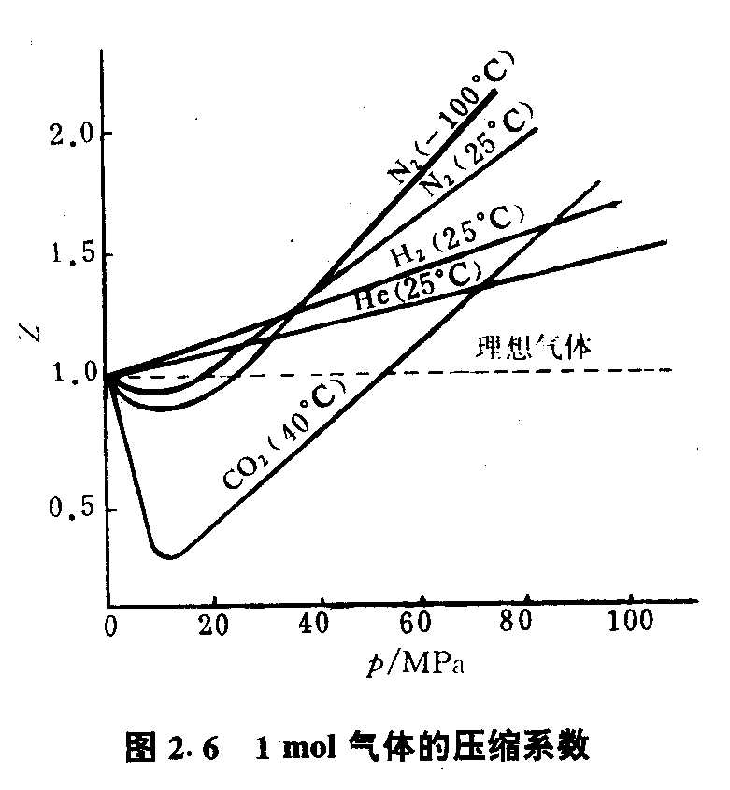
实际气体和van der Waals方程
实际气体对理想气体的偏离：
1) 分子间存在相互作用( 内聚力，气体液化)
2) 分子自身有一定的空间体积
与沸点高度相关
引入压缩系数(Z)表示实际气体的实验值和理想值的偏差：
为什么压缩系数有此变化？

Slide 36
两种偏离因素的影响
1) 分子内聚力使气体分子对器壁碰撞产生的压力减小，也就是实压力要比理想状态的压力小些，因此 Z = pV/nRT < 1；
2) 由于分子占有一定的空间体积，所以实测体积总是大于理想状态，因此 Z = pV/nRT > 1。
实际上两种因素同时存在，当
分子的吸引力因素起主要作用时，
Z < 1
当体积因素比较突出时，
Z > 1
也有两个因素恰好相抵消的情况，此时
Z = 1
但并非理想气体。
气体分子的内聚力

Slide 37
实际气体的范德华方程
(n = 1 mol 时)
其中，常数 a 用于校正压力，常数 b 用于修正体积，称为van der Waals常数。常数 b 大致等于气体在液态时的摩尔体积，而常数 a 值随沸点升高而增大。

Slide 38
几种常见气体的van der Waals 常数
气体
He
3.456
0.02370
-269
0.027
H₂
24.76
0.02661
-253
0.029
O₂
137.8
0.03183
-183
0.028
N₂
140.8
0.03913
-196
0.035
CO₂
363.9
0.04267
-78
0.040
C₂H₂
444.7
0.05136
-104
_
Cl₂
657.7
0.05622
-34
0.054

Slide 39
理想气体方程和van der Waals方程的比较
1molCO₂的体积
cm³
压力计算值 /kPa
p_{理}
误差%
p_{vdw}
误差%
273
1320
1520
1722
13
1560
2.6
880
2150
2583
20
2239
4.1
660
2702
3444
27
2836
5.0
373
1320
2227
2340
5
2218
0.4
880
3243
3515
8
3231
0.3
660
4229
4690
11
4181
1.1

Slide 40
理想气体方程和van der Waals方程的比较
范德华方程是最早提出的实际气体的状态方程。人们根据实际经验又总结归纳出上百个状态方程，它们的准确性都优于范德华方程，但形式都比较复杂，并且实用范围也较小，这些经验方程虽无理论根据，但在化工生产上非常有用，是从事化工设计必不可少的依据。

Slide 41
小结
理想气体状态方程
分压定律
气体扩散定律(恒温)
气体分子运动论*
van der Waals 方程

Slide 42
气体或气态物质研究
重要性： 1. 相对分子量的测定 (定性到定量的过渡）；
2. 分子的概念；
3. 深化了对原子结构的认识（氢光谱）；
4. 实用价值（气体计量，真空测量，气态物质的
分离和提纯）

Slide 43
物质的状态
特殊条件下：
等离子体（宇宙空间） （第四态）
玻色-爱因斯坦冷凝体 (1995) （第五态）
费米冷凝体 (2004) （第六态）
与温度和压力条件有关
分子间的距离不同
分子间的作用力不同
固态
液态
气态
不同相之间变化遵循什么规律？
Notes:
玻色–爱因斯坦凝聚（Bose–Einstein condensate）是玻色子原子在冷却到接近绝对零度所呈现出的一种气态的、超流性的物质状态（物态）。1995年，麻省理工学院的沃夫冈·凯特利与科罗拉多大学鲍尔德分校的埃里克·康奈尔和卡尔·威曼使用气态的铷原子在170 nK的低温下首次获得了玻色-爱因斯坦凝聚。在这种状态下，几乎全部原子都聚集到能量最低的量子态，形成一个宏观的量子状态。
德博拉·金领导的联合研究小组，将具有费米子特征的钾原子气体冷却到绝对零度以上的十亿分之一度，此时钾原子停止运动。绝对零度相当于一273．15℃。试验中，科学家用激光方法远远达不到费米子凝聚所要求的温度。为此，还要把原子放到“磁杯”中进行蒸发冷却。他们将气体约束在真空小室中，并采用磁场和激光使钾原子配对，成功地创造出“费米子凝聚态”。

Slide 44
3.3 相变与相平衡
一、相（phase）
什么是相？
——物理性质和化学性质完全相同且均匀的部分。
相与相之间有分界面，可用机械的方法将它们分开。
系统中存在的相可以是稳定的、亚稳的或不稳定的。系统在某一热力学条件下，只有当能量具有最低值的相才是最稳定的。系统的热力学条件改变时，自由能会发生变化，相的结构也相应发生变化。

Slide 45
二、相变（phase transformation）
相变：物质从一个相转变到另一个相的过程。
相变是一复杂的过程，涉及晶体结构或电子结构的变化，因此通常有多种分类方法，如按热力学、结构变化和动力学进行划分：
按物质状态划分
从热力学角度划分
按结构变化划分
按相变发生的动力学机制划分

Slide 46
按物质状态划分
固相 (solid)
液相 (liquid)
气相 (gas)

Slide 47
1) 气→液变化 - 临界现象
决定物质存在相态的两大因素：
(1) 分子的热运动，使气体有扩散膨胀的倾向；
(2) 分子间的相互吸引，使气体有凝聚的倾向。
降温→减少热运动；加压→增加吸引力。
临界温度T_{c}：每种气体都有一个特定温度，在此温度以上，不论怎样加大压力都不能使气体液化，气体的液化必须在此临界温度之下才能发生。
临界压力P_{c}：在临界温度使气体液化所需的最低压力。
临界体积V_{c}：在T_{c}和P_{c}条件下，1mol气体所占的体积。

Slide 48
永久气体：沸点和临界温度都低于室温的气体。
可凝聚气体：沸点低于室温而临界温度高于室温的气体。
液体：沸点和临界温度都高于室温。
物 质 |  | T_{b}/K | T_{c}/K | p_{c}/1×10⁵Pa | V_{c}/(cm^{3⋅}mol⁻¹)
永久气体 | He | 4.2 | 5.2 | 2.29 | 57.8
 | H₂ | 20.4 | 33.0 | 12.94 | 65.5
 | N₂ | 77.3 | 126.3 | 33.98 | 90.1
 | O₂ | 90.2 | 154.8 | 50.79 | 76.4
 | CH₄ | 111.7 | 190.6 | 46.04 | 99
可凝聚气体 | CO₂ | 194.7 | 304.2 | 73.79 | 94.0
 | C₃H₃ | 231.1 | 369.8 | 42.49 | 203
 | NH₃ | 239.7 | 405.6 | 112.7 | 72.5
 | C₄H₁₀ | 272.7 | 425.2 | 38.2 | 255
液 体 | C₆H₁₄ | 341.9 | 507.4 | 29.7 | 370
 | C₆H₆ | 353.3 | 562.1 | 48.97 | 259
 | C₇H₁₆ | 371.6 | 540.2 | 27.35 | 432
 | H₂O | 373.1 | 647.4 | 221.1 | 55.4
Notes:
理想气体能否液化？

Slide 49
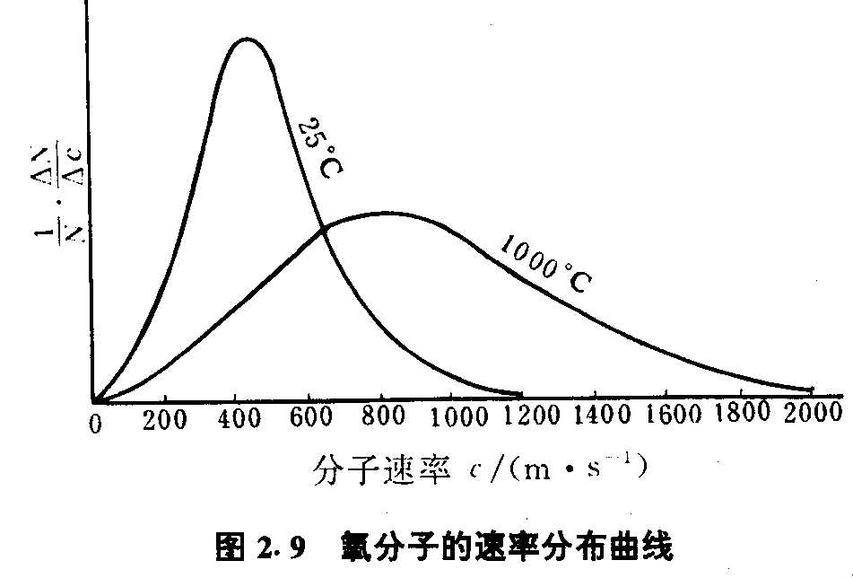
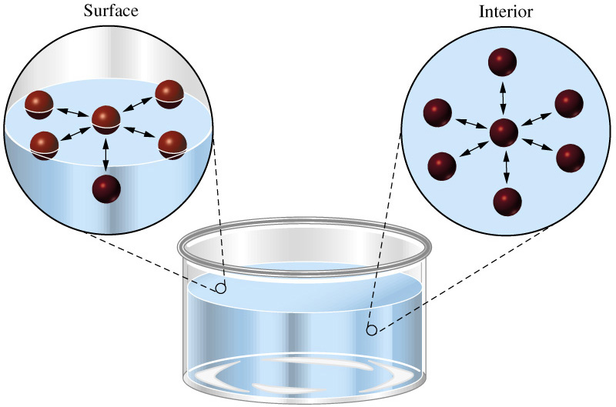
2) 液→气变化 - 蒸气压的概念
液体表层分子运动速率的 M-B 分布
液体表面的气化现象叫蒸发；
在液面上的气态分子群叫蒸气。
液体表层分子能量的 M-B 分布

Slide 50
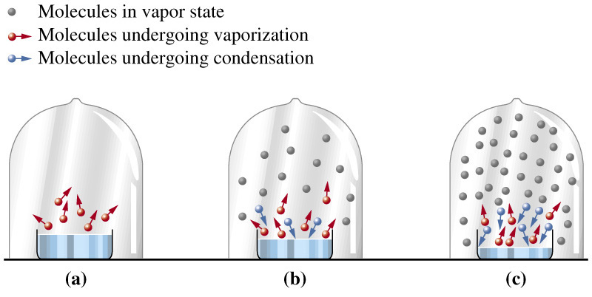
液-气平衡，液体的蒸气压
相平衡：蒸发与冷凝过程同时进行，当蒸发分子数目和冷凝分子数目相等时，
气相和液相达到动态平衡，简称“相平衡”。
饱和蒸气(压)：与液相处于动态平衡的气体称为饱和蒸气，其压力叫饱和蒸气 压，简称蒸气压。温度一定时，液体的蒸气压是定值。
蒸气压的影响因素 ?

Slide 51
液体的蒸气压与温度的关系
水在不同温度的蒸气压
t/°C | p_{H2O}/kPa | T/K |  | lg(p_{H2O}/kPa)
0 | 0.6 | 273 | 0.00366 | -0.215
20 | 2.3 | 293 | 0.00341 | 0.369
40 | 7.4 | 313 | 0.00319 | 0.868
60 | 19.9 | 333 | 0.0300 | 1.299
80 | 47.3 | 353 | 0.00283 | 1.675
100 | 101.3 | 373 | 0.00268 | 2.006

Slide 52
液体的蒸气压与温度的关系
水的蒸气压－温度曲线
lgp_{H2O}对1/T的直线关系
lg p = A/T + B

Slide 53
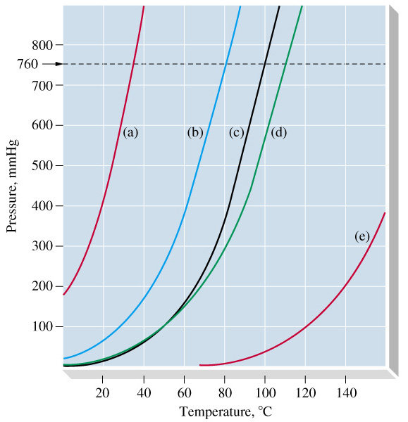
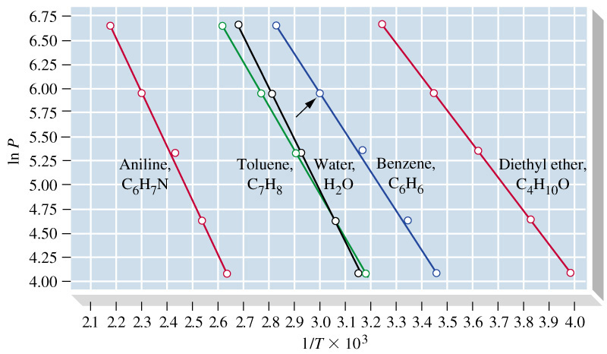
不同液体的蒸气压与温度的关系
(e) (d) (c) (b) (a)
A
ln p = + B
T

Slide 54
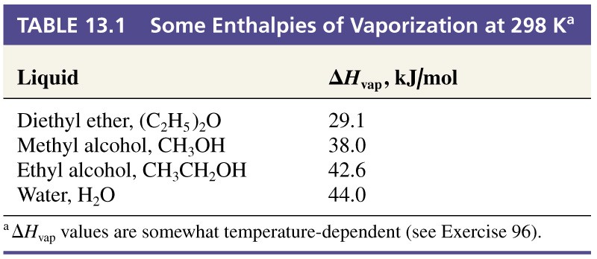
液体的摩尔蒸发热
ΔH_{vap}—— Enthalpy of Vaporization
ΔH_{vap} = H_{vapor} – H_{liquid} = –ΔH_{condensation}
一些液体在298K下的摩尔蒸发热 ª

Slide 55
Clapeyron-Clausius方程
ΔH_{vap}
1
ln p = − + B
R
T
p₂
ΔH_{vap}
1
1
ln = − ( − )
p₁
R
T₂
T₁
ΔH_{vap}
1
lg p = − + B
2.303R
T
p₂
ΔH_{vap}
1
1
lg = − ( − )
p₁
2.303R
T₂
T₁

Slide 56
沸腾与沸点
温度升高到蒸气压与外界压力相等时，液体就沸腾，该温度是沸点。液体的沸点随外界压力而异。
沸腾时，液体的气化在表面和内部同时发生。而蒸发只在表面气化。
过热现象和过热液体：
把液体加热到超过沸点才开始沸腾，随后温度又降低到正常沸点，这种现象称为“过热”，而温度高于沸点的液体称为过热液体。

Slide 57
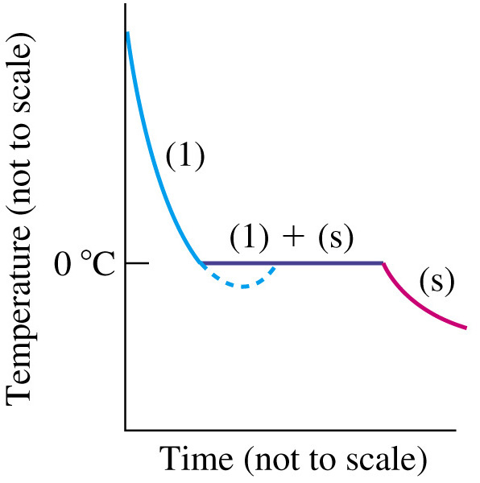
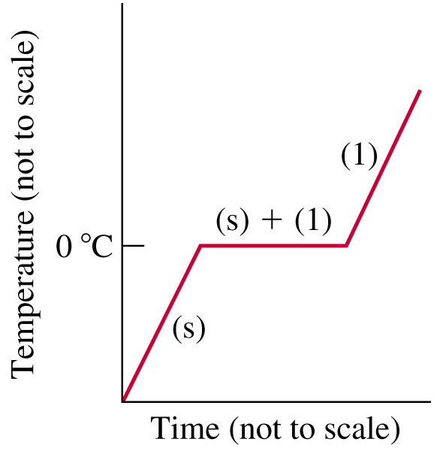
3) 液→固，固→液变化 凝固和熔化
凝固点和熔点：液-固两相共存时，加热或吸热只能改变液体、固体的相对量，而温度不变，该温度称为凝固点（或熔点）。
Freezing Point
Melting Point

Slide 58
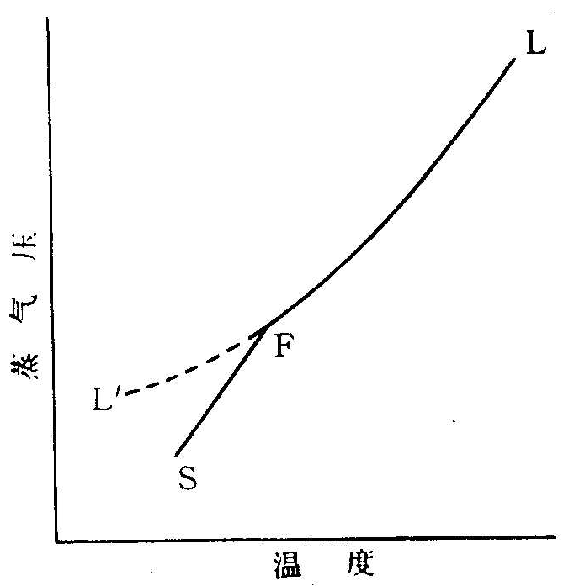
液体的凝固 - 固体的熔化
低于凝固点而不凝固的现象，此时的液体称为过冷液体。高纯水可以到−40°C才开始结冰。过冷液体是不稳定的状态，结晶一旦析出，体系有趋向平衡的趋势。液体凝固是放热过程，所以随着结晶的析出，体系温度回升到液-固平衡温度。
在凝固点，液相的凝固和固相的熔
化处于平衡状态，此时液相的蒸气压
等于固相的蒸气压，即p_{液}＝p_{固}。
如右图所示，温度低于凝固点的过冷液体的蒸气压大于共存固相的蒸气压, 因而过冷液体处于不稳定状态。
液体及固体的蒸气压与温度的关系

Slide 59
小结
物质的状态：气态、液态、固态
气体性质的规律
*** 运用分子间作用力和分子运动论理解 ***
物态之间变化的规律
液体的蒸发,CC方程
气液固三相变化，概念

Slide 60
谢谢大家，欢迎讨论

